Slide 1
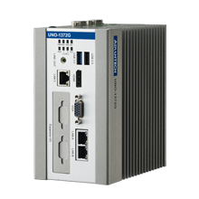
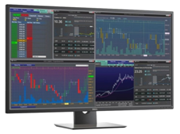
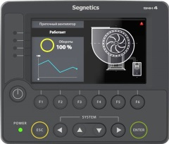
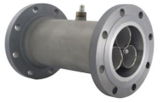
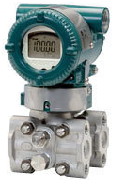
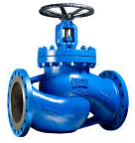
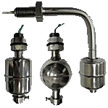
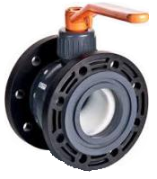
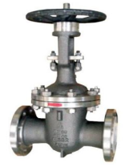
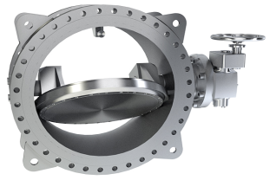
Структура АСУ ТП установки НАЗВАНИЕ УСТАНОВКИ
Верхний уровень
АРМ - оператора
Монитор DELL P4317Q
Advantech UNO-1372G
Intel® Atom™ Quad-Core
Ethernet
Средний уровень
Автоматическое управление, ввод/вывод
ПЛК SEGNETICTS SMH4
Нижний уровень
Датчики и исполнительные устройства
Турбинный
расходомер HO6x6, фланец
Датчик температуры
YTA610
ОВЕН ПДУ-1.1.100
Датчик перепада давления EJX110A
Вентиль запорный Гранвент KV40
Клапан автоматического выпуска воздуха, серия S-015
Кран шаровой ASV
Stubbe C16
ARAKO SPOL.
S. R. O. S-38
ADAMS Armaturen
GmbH OSK

